Slide 1
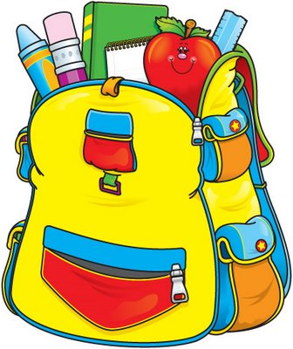
¿Qué tienes en tú mochila?

Slide 2
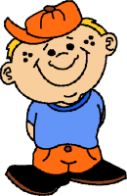
¿Qué tienes en tú mochila?
Tengo un cuaderno.

Slide 3
¿Qué tienes en tú mochila?
Tengo un libro.

Slide 4
¿Qué tienes en tú mochila?
Tengo un bolígrafo y una pluma.

Slide 5
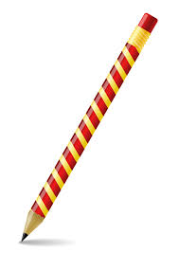
¿Qué tienes en tú mochila?
Tengo un lápiz.

Slide 6
¿Qué tienes en tú mochila?
Tengo unos colores.

Slide 7
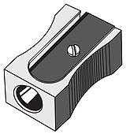
¿Qué tienes en tú mochila?
Tengo un sacapuntas.

Slide 8
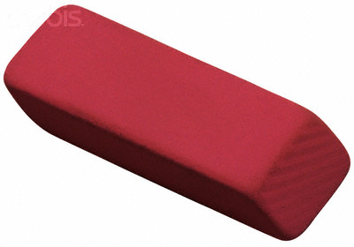
¿Qué tienes en tú mochila?
Tengo un borrador.

Slide 9
¿Qué tienes en tú mochila?
Tengo unas reglas.

Slide 10
¿Qué tienes en tú mochila?
Tengo un diccionario.

Slide 11
¿Qué tienes en tú mochila?
Tengo una cartuchera.

Slide 12
¿Qué tienes en tú mochila?
Tengo una agenda.

Slide 13
¿Qué tienes en tú mochila?
Tengo unas carpetas.

Slide 14
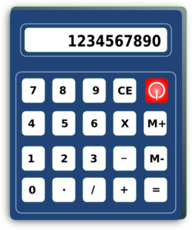
¿Qué tienes en tú mochila?
Tengo una calculadora.

Slide 15
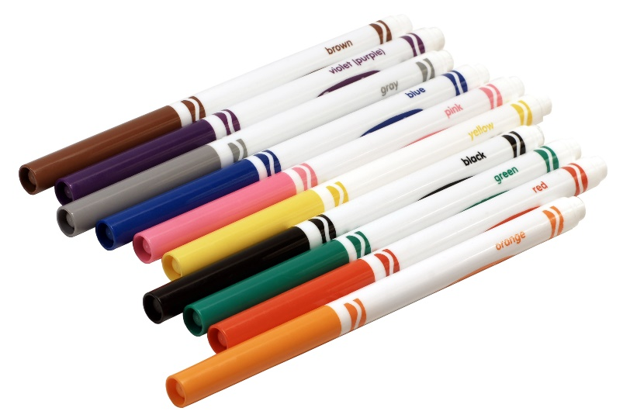
¿Qué tienes en tú mochila?
Tengo unos marcadores.

Slide 16
¿Qué tienes en tú mochila?
Tengo unos papeles.

Slide 17
¿Qué tienes en tú mochila?
Tengo una botella de agua.

Slide 18
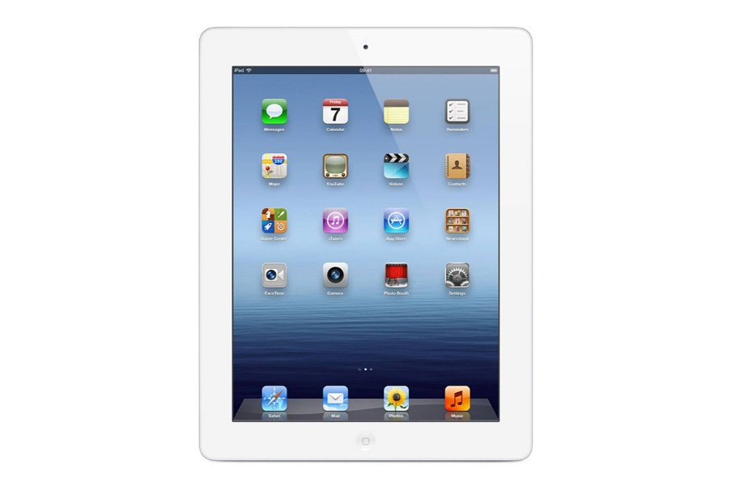
¿Qué tienes en tú mochila?
Tengo un iPad.

Slide 19
Present of the verb TENER ( to have)
Aprender
Singular
yo tengo
tú tienes
él/ella/it tiene
usted(formal) tiene
Plural
nosotros/as tenemos
ustedes tienen
ellos/ellas tienen

Slide 20
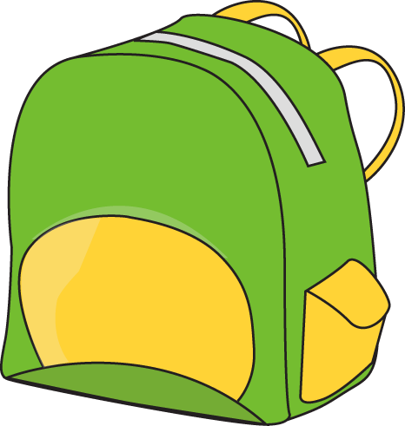
¿Tienes una regla en tú mochila?
Sí tengo una regla en mi mochila.

Slide 21
¿Tienes un iPad en tú mochila?
Sí tengo un iPad en mi mochila.

Slide 22
¿Tienes un lápiz en tú mochila?
No tengo un lápiz en mi mochila. Tengo una carpeta.

Slide 23
¿Tienes un borrador en tú mochila?
No tengo un borrador en mi mochila. Tengo unos marcadores.

Slide 24
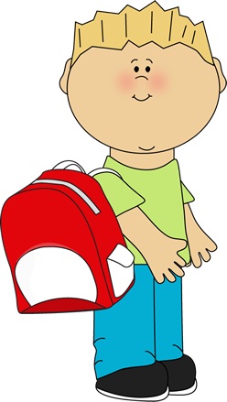
¿Qué tiene Carlos en su mochila?
Carlos tiene un sacapuntas.
Carlos

Slide 25
¿Qué tiene Carlos en su mochila?
Carlos tiene una calculadora.
Carlos

Slide 26
¿Qué tiene Carlos en su mochila?
Carlos tiene una botella de agua.
Carlos

